Slide 1
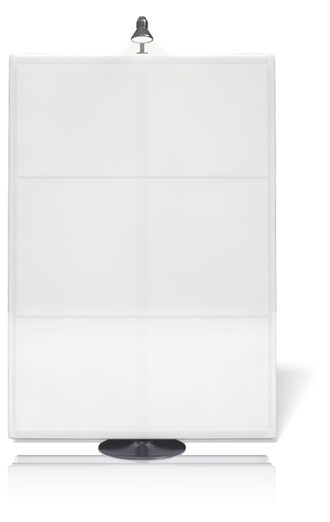
SINIF : 3
DERS : MATEMATİK
ÜNİTE : ŞEKİLLER VE SAYILAR DÜNYASI
KONU : GEOMETRİK CİSİMLERİN YÜZLERİ
VE YÜZEYLERİ
SÜRE : 4 DERS
KAZANIM : 1. Küp, kare prizma, dikdörtgenler prizması, üçgen prizma, silindir, koni ve küre modellerinin yüzeylerini belirtir.
2. Prizma, koni ve silindir modellerinin yüzeylerini düzleme açar ve bu modellerin her yüzünün birer düzlemsel şekil olduğunu gösterir.
Derse Geç

Slide 2
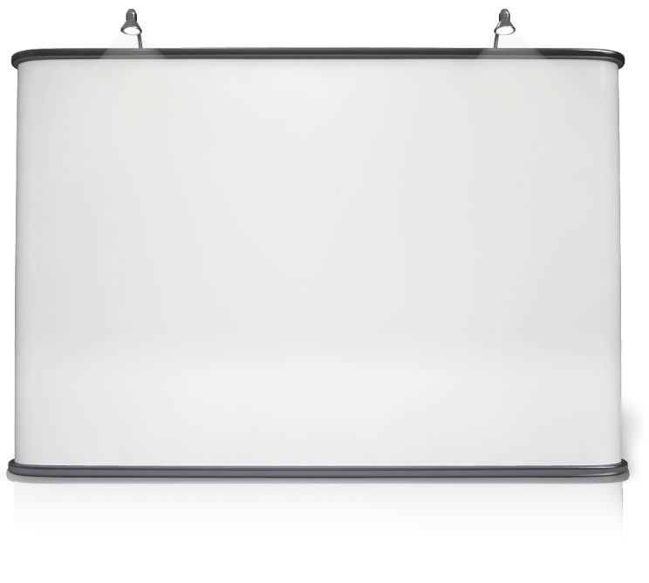
Altta verilen geometrik cismin yüz, ayrıt ve köşeleri hangi renk ile gösterilmiştir ?
Köşe
Ayr
I
t
Yüz
GEOMETRİK
CİSİMLERİN
YÜZLERİ VE
YÜZEYLERİ
Köşe
Köşe
Yüz
Yüz
Ayrıt
Ayrıt
Hazırlık
(1 – 14)
Yüzleri Göster
Ayrıtları Göster
Köşeleri Göster
Not : Büton tıklamaları arasında en az 5 saniye bırakın.

Slide 3
Yüz ve yüzey arasında nasıl bir ilişki vardır?
Geometrik cisimlerin yüzlerinin tamamı cismin yüzeyini oluşturur.
DÜZLEM VE
DÜZLEMSEL
ŞEKİLLER
Yüz ve yüzey
(2 – 14)
Yüzleri Göster
Yüzeyi Göster
Açıklama

Slide 4
Yüzü ve yüzeyi aynı olan geometrik cisim hangisidir ?
Yüzü ve yüzeyi aynı olan geometrik cisim küredir.
DÜZLEM VE
DÜZLEMSEL
ŞEKİLLER
Yüz ve Yüzey
(3 – 14)
Açıklama

Slide 5
Prizma şeklindeki bir kutunun yüzlerini düz bir yüzey üzerine açsak nasıl bir şekil ortaya çıkar ?
DÜZLEM VE
DÜZLEMSEL
ŞEKİLLER
Prizma Açınımları
(4 – 14)
Not : Cevaplardan sonra ders kitabındaki açınımları yapalım etkinliği yaptırılır.

Slide 6
Küpün Açınımı
Karesel
Bölge
Karesel
Bölge
Karesel
Bölge
Karesel
Bölge
Karesel
Bölge
6 karesel bölgeden oluşmuştur.
Karesel
Bölge
Devam et
Not : Klavyede enter tuşuyla ilerleyiniz.

Slide 7
Kare Prizmanın Açınımı
Karesel
Bölge
Dikdörtgensel
Bölge
Dikdörtgensel
Bölge
Dikdörtgensel
Bölge
Dikdörtgensel
Bölge
4 dikdörtgensel bölge ve 2 karesel bölgeden oluşmuştur.
Karesel
Bölge
Devam et
Not : Klavyede enter tuşuyla ilerleyiniz.

Slide 8
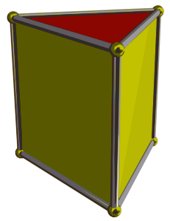
Üçgen Prizmanın Açınımı
Üçgensel
Bölge
Dikdörtgensel
Bölge
Dikdörtgensel
Bölge
Dikdörtgensel
Bölge
3 dikdörtgensel bölge ve 2 üçgensel bölgeden oluşmuştur.
Üçgensel
Bölge
Devam et
Not : Klavyede enter tuşuyla ilerleyiniz.

Slide 9
Silindir Açınımı
Daire
1 dikdörtgensel bölge ve 2 daireden oluşmuştur.
Dikdörtgensel
Bölge
Daire
Devam et
Not : Klavyede enter tuşuyla ilerleyiniz.

Slide 10
Koni Açınımı
Üçgene benziyor ama değil
1 daireden ve 1 üçgene benzeyen şekilden oluşmuştur.
Daire
Devam et
Not : Klavyede enter tuşuyla ilerleyiniz.

Slide 11
Küre Açınımı
Küre modelinin düzleme açınımı yoktur, yüzeyi tek parçadır.
Devam et
Not : Klavyede enter tuşuyla ilerleyiniz.

Slide 12
Hangi geometrik cisim ?
1 dikdörtgensel bölgesi var.
2 dairesi var.
DÜZLEM VE
DÜZLEMSEL
ŞEKİLLER
?
Etkinlik
(11 – 14)
Nesi Var
Cevap
Not : Nesi Var bütonuyla geometrik cisimlerin özellikleri doğru tahmin alınıncaya kadar sırasıyla ekrana getirilir.

Slide 13
Hangi geometrik cisim ?
Yüzü ve yüzeyi aynıdır.
Açınımı yoktur.
DÜZLEM VE
DÜZLEMSEL
ŞEKİLLER
?
Etkinlik
(12 – 14)
Nesi Var
Cevap
Not : Nesi Var bütonuyla geometrik cisimlerin özellikleri doğru tahmin alınıncaya kadar sırasıyla ekrana getirilir.

Slide 14
Hangi geometrik cisim ?
6 karesel bölgeden oluşmuştur.
DÜZLEM VE
DÜZLEMSEL
ŞEKİLLER
?
Etkinlik
(13 – 14)
Nesi Var
Cevap
Not : Nesi Var bütonuyla geometrik cisimlerin özellikleri doğru tahmin alınıncaya kadar sırasıyla ekrana getirilir.

Slide 15
Kitabımızdaki etkinlikleri yapalım.
DÜZLEM VE
DÜZLEMSEL
ŞEKİLLER
Etkinlik
(14 – 14)

Slide 16
HAZIRLAYAN
Muhammet BOZKURT
info@mebders.com
www.mebders.com
©mebders.com
Kapat

